Slide 1
물 정렬 퍼즐 게임
2022년 11월 14일 박찬익

Slide 2
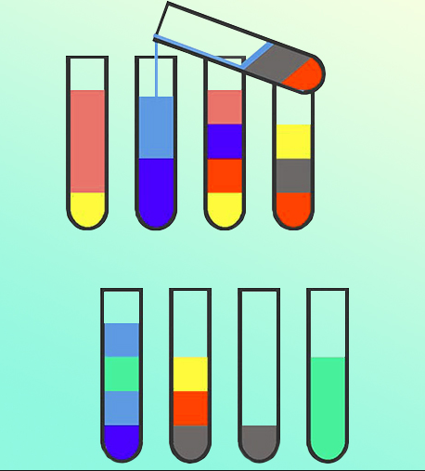
물 정렬 퍼즐 게임 벤치마킹
https://m.infox.ru/game/ko/water-sort-puzzle/

Slide 3

사용한 언어
Notes:
Pandas: 데이터 조작 및 분석
Numpy: 행렬이나 일반적으로 다차원 배열 쉽게 처리
Matplotlib: Gui 툴킷 (객체지향)
Pyecharts: Echarts Plotting Library
Seaborn: 데이터분포 시각화

Slide 4
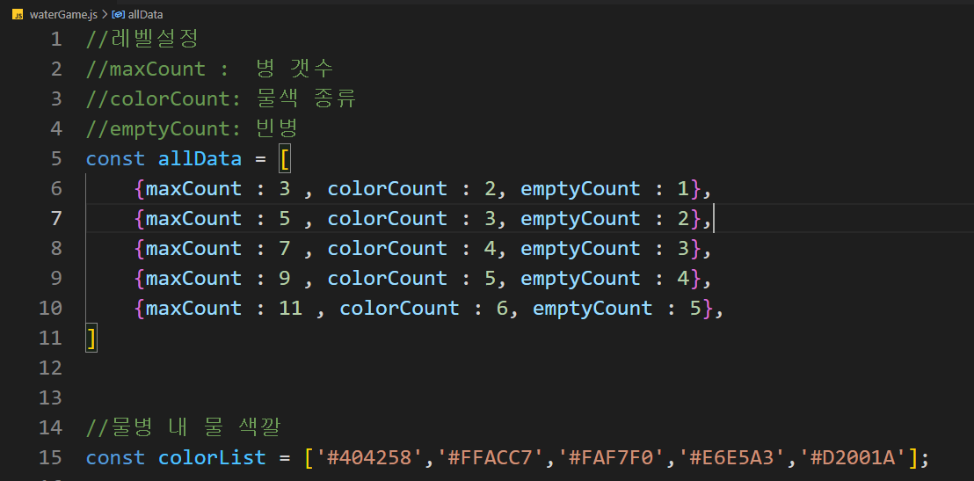
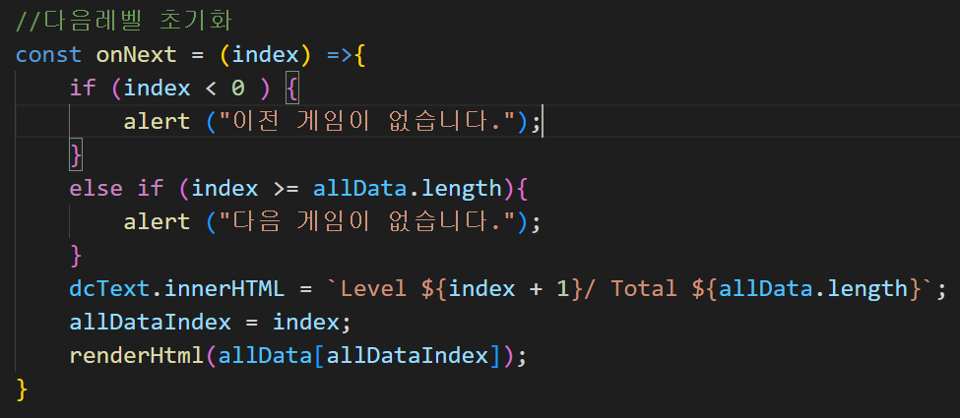
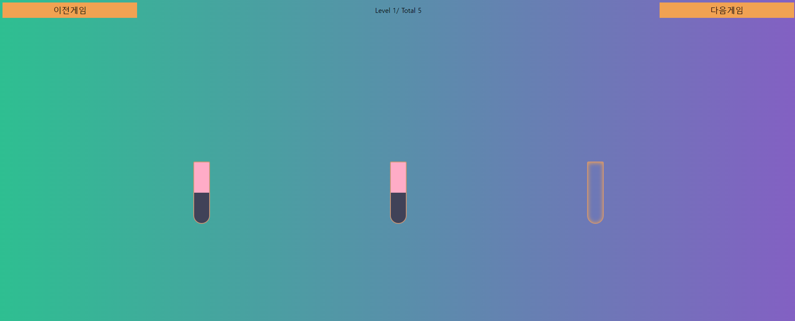

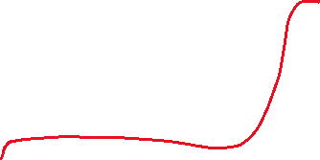

초기화면 설정 (물병, 색, 빈병, 버튼…)

Slide 5
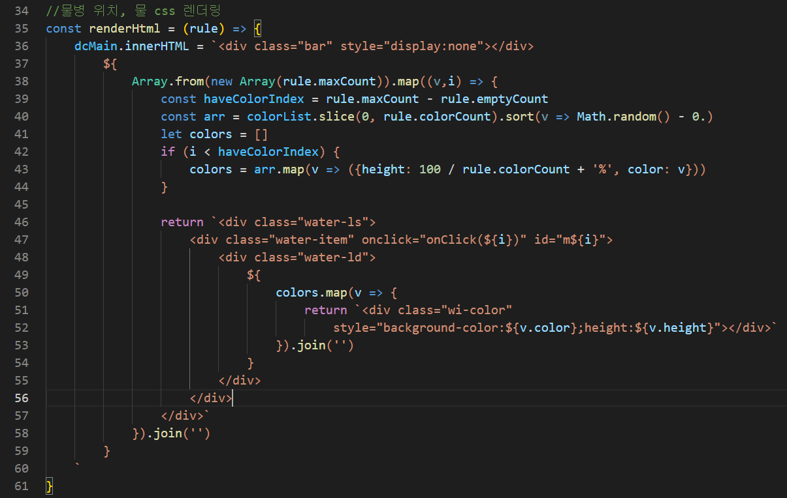
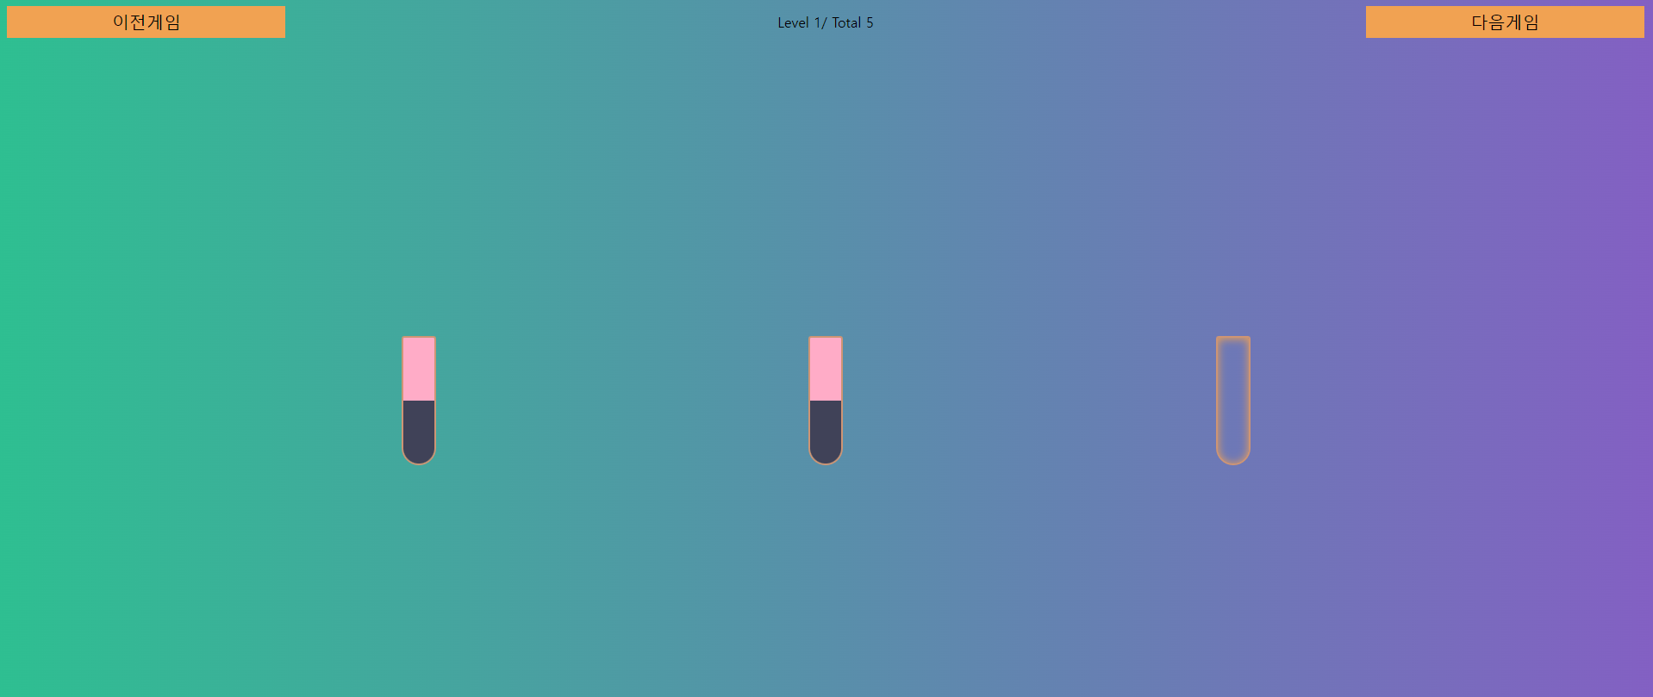
초기화면 설정 (물병 위치, 물 css html 렌더링)

Slide 6
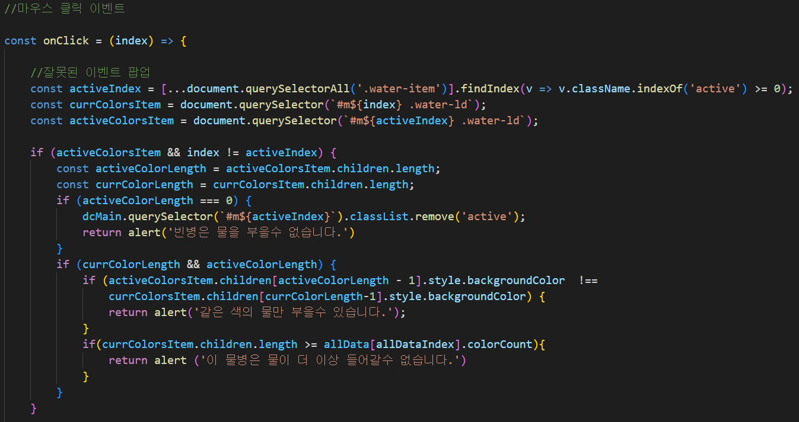
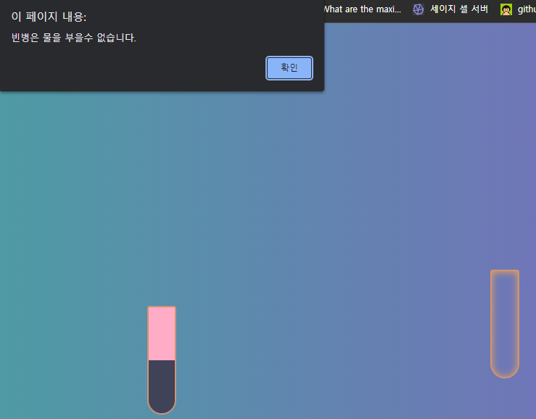
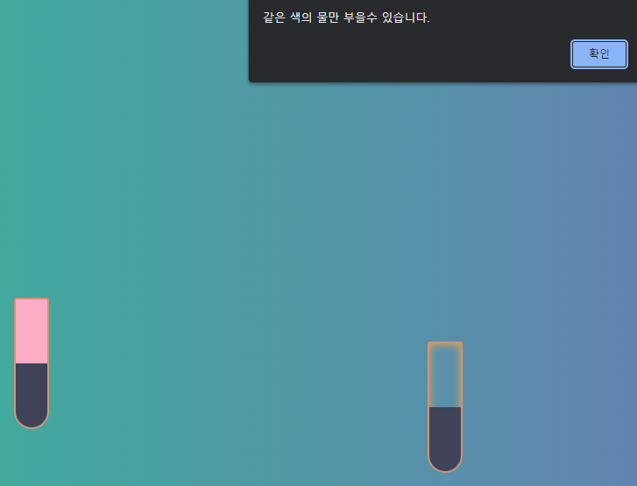
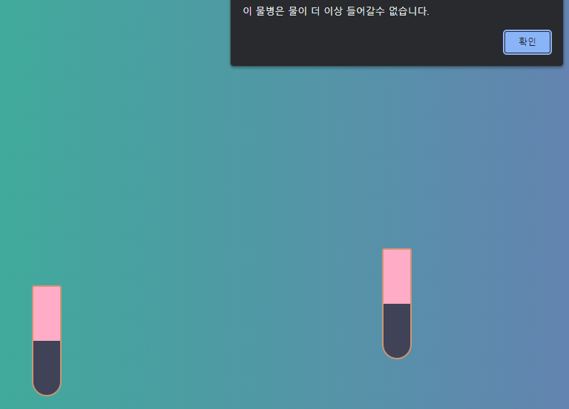

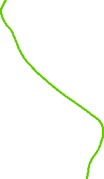



잘 못된 클릭을 할 경우 클릭 팝업

Slide 7

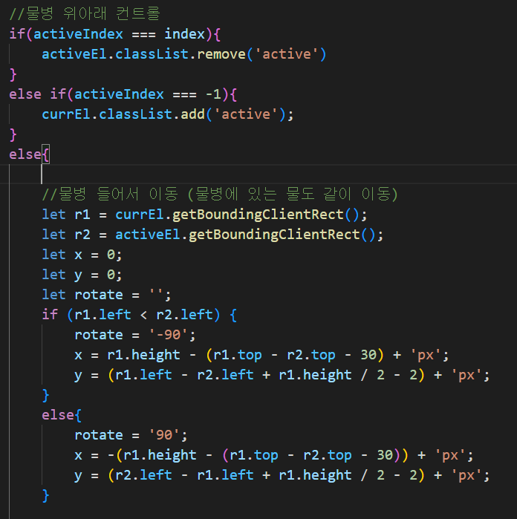







물병 컨트롤 (상하좌우, 좌우는 물병 위치에 따라 달라짐)

Slide 8
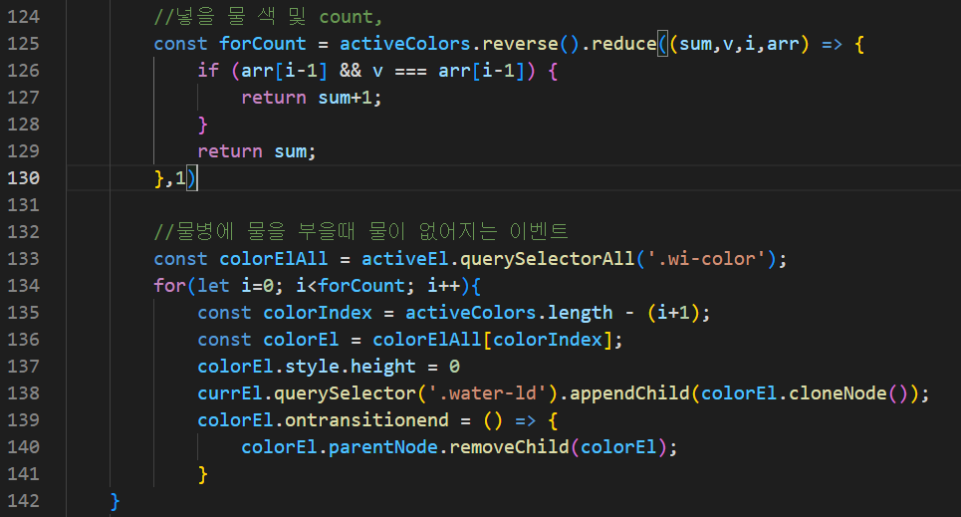


물 이동하기(1)

Slide 9
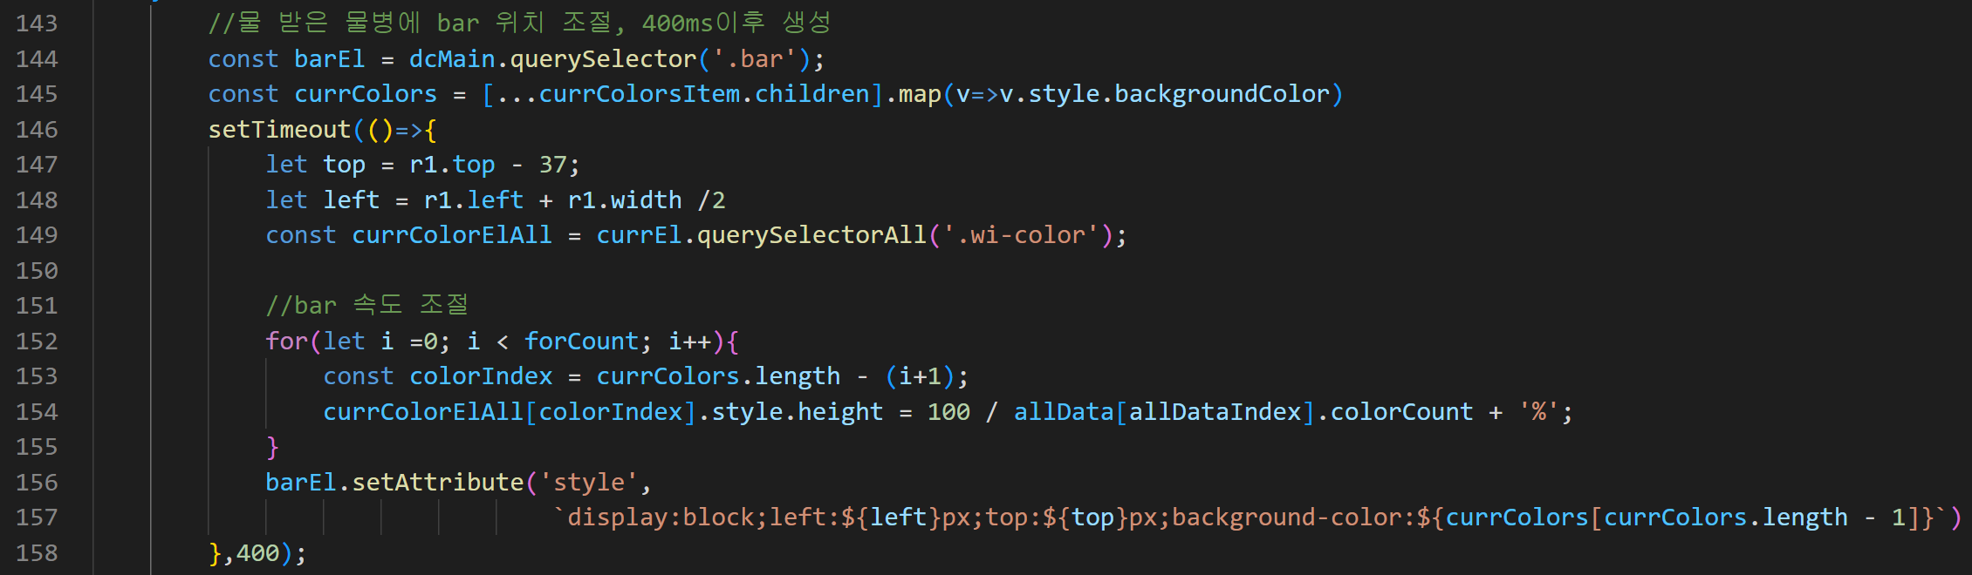



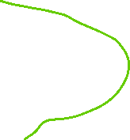
물 이동하기 및 bar 생성

Slide 10
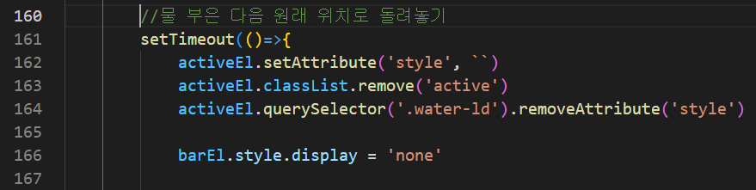

물병 원래 위치로 복원하기

Slide 11
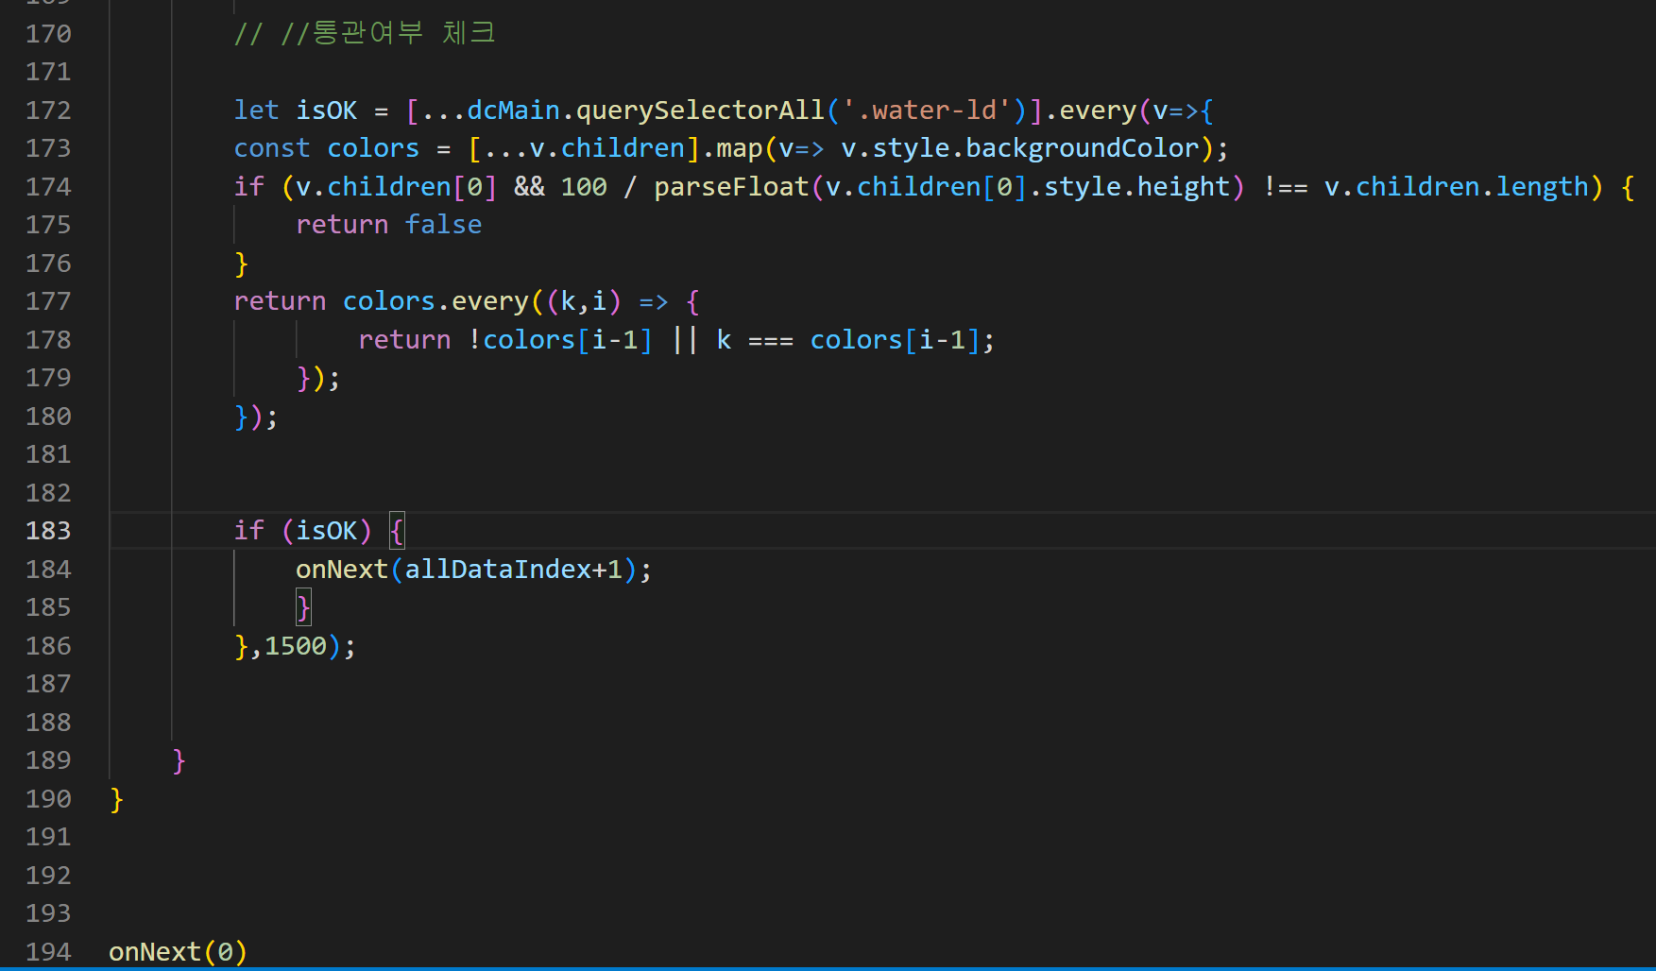
통관여부 체크
https://github.com/piaocanyi1997/JSWaterGame

